Slide 1
初等数论选讲

Slide 2
目录
整除理论
gcd、lcm
同余理论
线性/高次同余
费马小定理、欧拉定理、中国剩余定理、威尔逊定理，Lucas定理

Slide 3
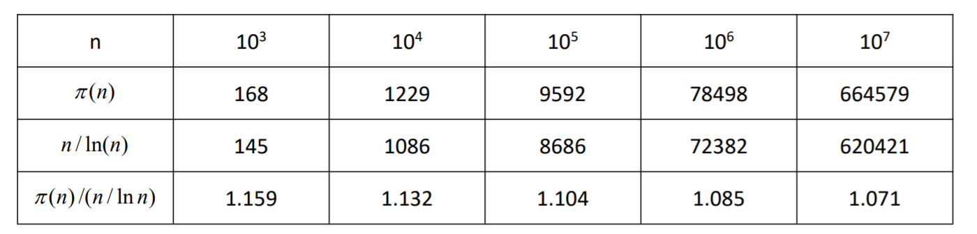

素数定理
令 $π(n)$ 为小于等于 n 的素数个数，有 $π\left(n\right)=Θ(\frac{n}{\ln{n}})$

Slide 4
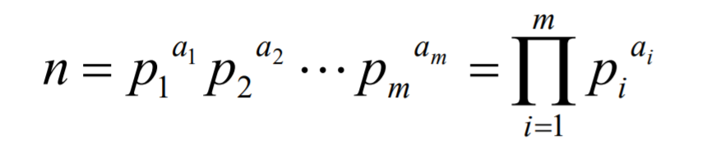
算术基本定理
每个正整数都可以惟一地表示成质数的乘积，其中质数因子从小到大依次出现（这里的 “乘积”可以有 0 个、1 个或多个质因子）。

Slide 5
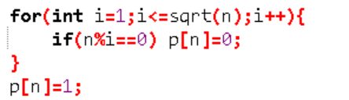
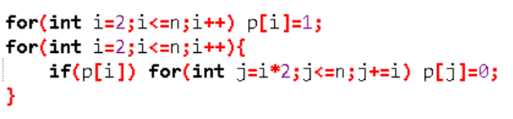

素数判定
单点$O\left(\sqrt{n}\right)$
埃氏筛$O\left(nloglogn\right)$

Slide 6
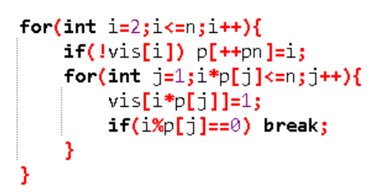

线性筛
我们发现合数会被它的每个质因子都筛一次，提高了复杂度
有没有一种晒法使得每个合数只被其最小的质因子筛掉？
线性筛
复杂度$O\left(n\right)$

Slide 7
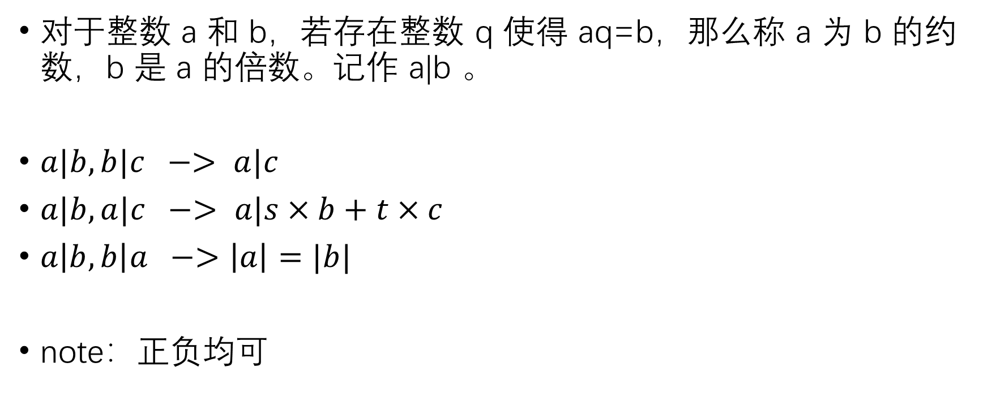
整除理论
对于整数 a 和 b，若存在整数 q 使得 aq=b，那么称 a 为 b 的约数，b 是 a 的倍数。记作 a|b 。
$a|b, b|c −> a|c$
$a|b, a|c −> a|s×b+t×c$
$a\left|b, b\right|a −>\left|a\right|=|b|$
note：正负均可

Slide 8
整除理论
设 a 和 b 是两个整数，如果 d | a 且 d | b，则称 d 是 a 与 b 的公因子
设 a 和 b 是两个不全为 0 的整数，称 a 与 b 的公因子中最大的为 a 与 b 的最大公因子， 或最大公约数，记作gcd(a,b) 或(a,b)
设 a 和 b 是两个非零整数，称 a 与 b 最小的正公倍数为 a 与 b 的最小公倍数，记作 lcm(a,b)或[a,b]

Slide 9
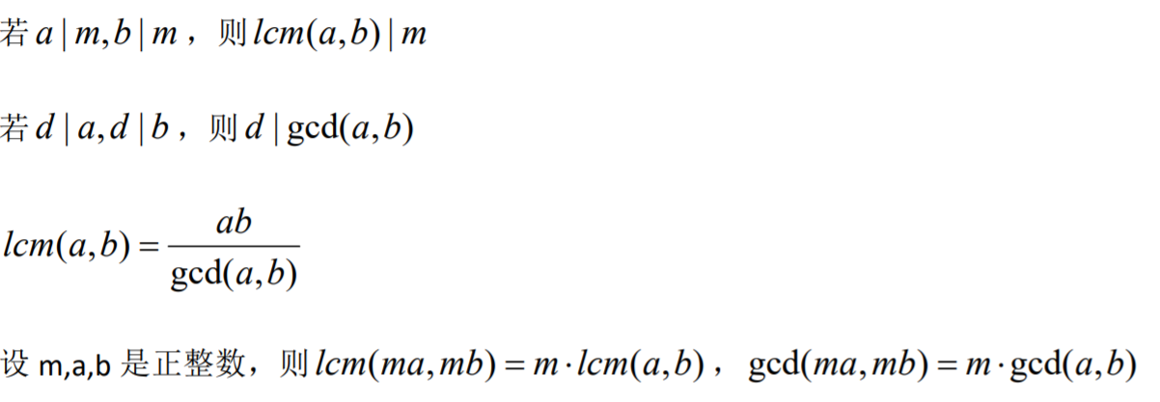
整除理论
最大公约数与最小公倍数的性质

Slide 10
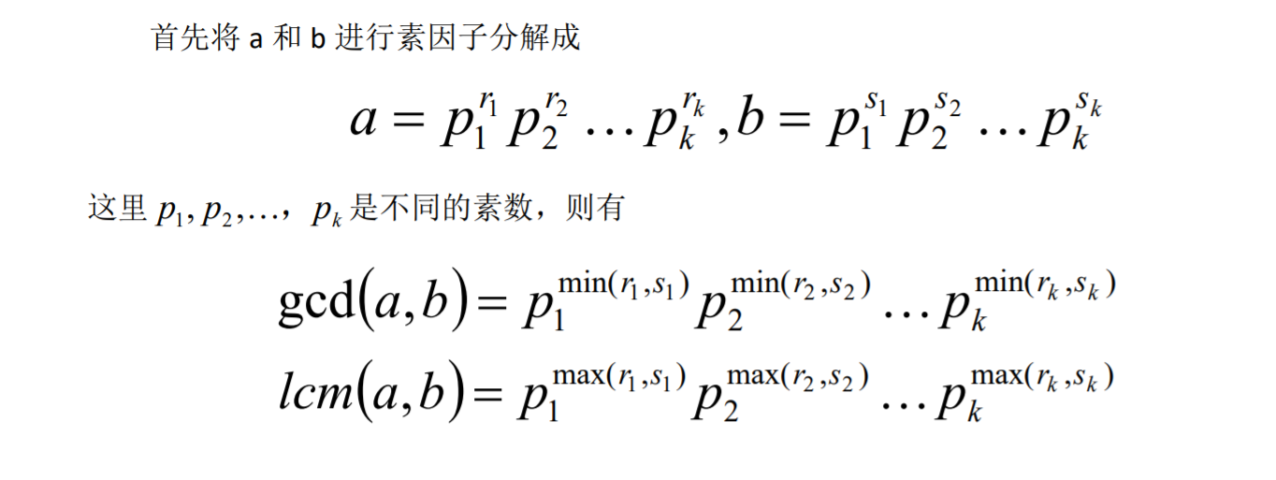
整除理论
最大公约数与最小公倍数的性质

Slide 11

整除理论
求gcd
辗转相除法
(a,b)=(b,a%b)
复杂度$O\left(log⁡(a+b)\right)$
为什么是对的？

Slide 12
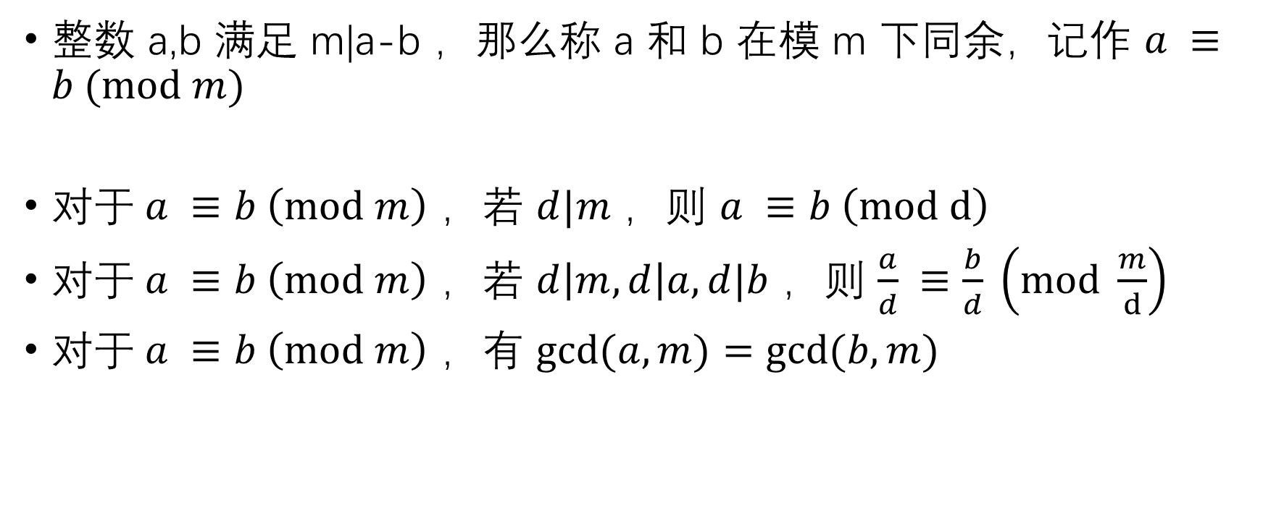
同余理论
整数 a,b 满足 m|a-b ，那么称 a 和 b 在模 m 下同余，记作 $a ≡b (mod m)$
对于$a ≡b \left(mod m\right)$ ，若 $d|m$ ，则 $a ≡b \left(mod d\right)$
对于$a ≡b \left(mod m\right)$ ，若 $d\left|m,d\right|a,d|b$ ，则 $\frac{a}{d} ≡\frac{b}{d} \left(mod \frac{m}{d}\right)$
对于$a ≡b \left(mod m\right)$ ，有 $\gcd{(a,m)}=\gcd{(b,m)}$

Slide 13

同余理论
对于质数 $m_{1}$ 和 $m_{2}$ ，若 $\gcd\left(m_{1},m_{2}\right)=1$ ，则 $\left\{m_{2}x_{1}+m_{1}x_{2} mod m_{1}m_{2}\right|x_{1},x_{2}∈ ℤ\}=$ $\left\{x mod m_{1}m_{2}\right|x∈ ℤ\}$

Slide 14
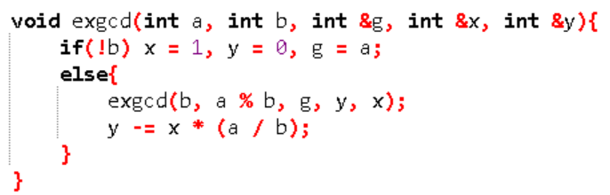

同余理论
exgcd
求解线性不定方程ax+by=gcd(a,b)
复杂度$O\left(log⁡(a+b\right))$
如何证明正确性？

Slide 15
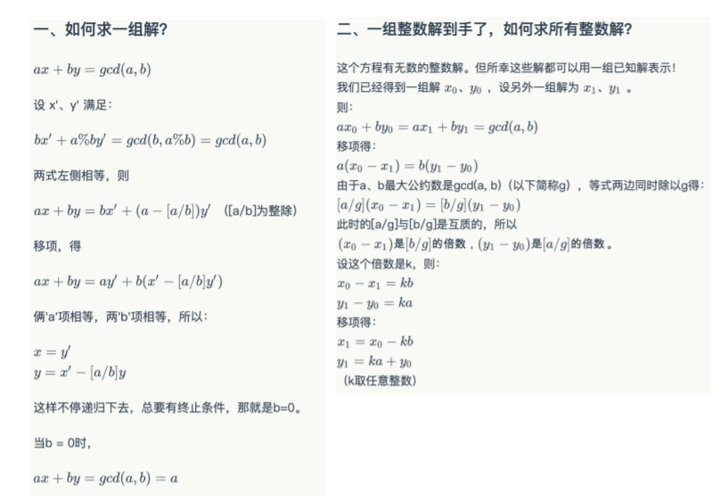
同余理论
证明exgcd

Slide 16
同余理论
求ax+by=z?
ax+by=gcd(a,b)->a(x*(z/gcd(a,b)))+b(y*(z/gcd(a,b)))=z
可以看出有解的充要条件是gcd(a,b)|z

Slide 17

乘法逆元
对于正整数a，若存在s使$as=1(mod m)$
记 s 是 a 在模 m 下的逆元，即 $s=a^{−1} (mod m)$
a存在逆元的充要条件：(a,m)=1
如何证明？

Slide 18

乘法逆元
费马小定理：若 p 是质数，则对于任意整数 a 有 $a^{p}=a (mod p)$
威尔逊定理：若 p 是质数，则有 $\left(p−1\right)!=−1 (mod p)$

Slide 19


乘法逆元
线性推逆元
若$ki+r=0 (mod m)$
$i^{−1}=−kr^{−1} \left(mod m\right)$（m是质数）
代码
复杂度$O(n)$

Slide 20
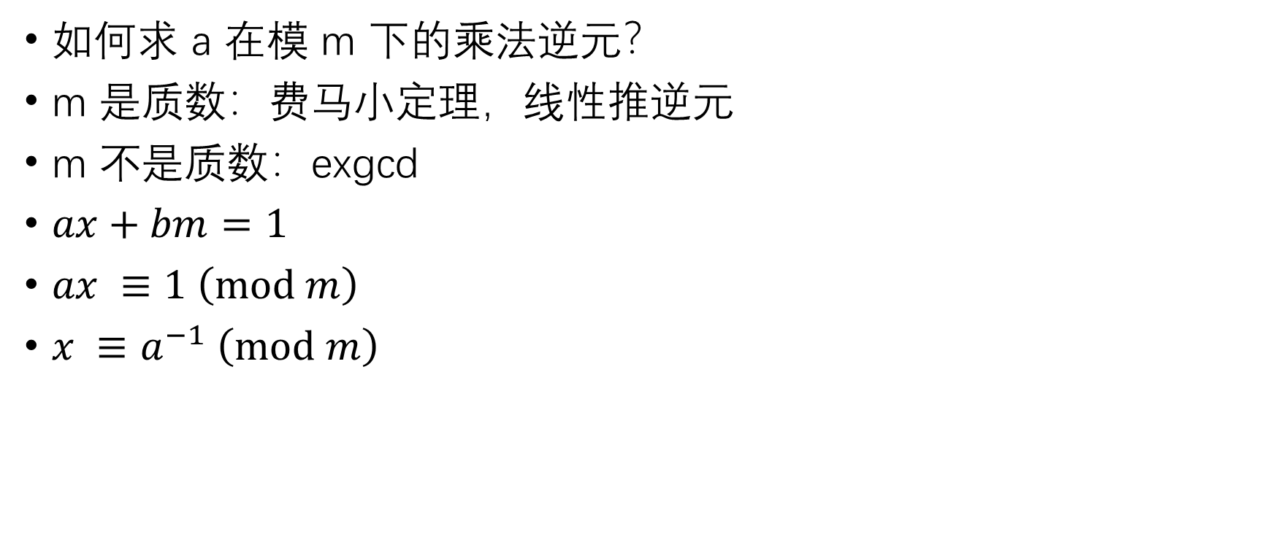
乘法逆元
如何求 a 在模 m 下的乘法逆元？
m 是质数：费马小定理，线性推逆元
m 不是质数：exgcd
$ax+bm=1$
$ax ≡1 \left(mod m\right)$
$x ≡a^{−1} \left(mod m\right)$

Slide 21
乘法逆元
例题
给定n个数a1..an，求其在模p意义下的逆元
n<2e7,p<1e9
保证p为质数

Slide 22
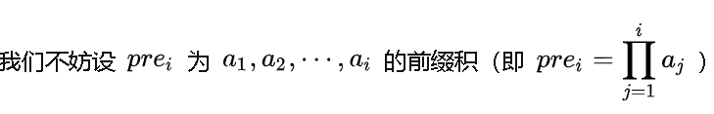
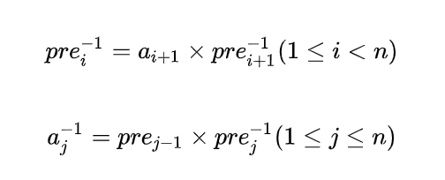
乘法逆元
递推和单点求都会T

Slide 23

中国剩余定理
对于 n 个同余方程 $x ≡r_{i} \left(mod m_{i}\right)$ 形成的同余方程组，求最小的 x。其中 $m_{i}$ 两两互质。
设$M=\prod_{i=1}^{n}{m_{i}}$，$M_{i}=\frac{M}{m_{i}}$ ，$M_{i}^{′}=M_{i}^{−1} (mod m_{i})$
则其解为 $x≡\sum_{i=1}^{n}{r_{i}M_{i}^{′}M_{i}} (mod M)$ 。

Slide 24
中国剩余定理
洛⾕ P3868 猜数字
中国剩余定理棵题！
注意：
a可能为负
求出的pi可能为负
long long，同时⽤快速乘代替直接乘

Slide 25
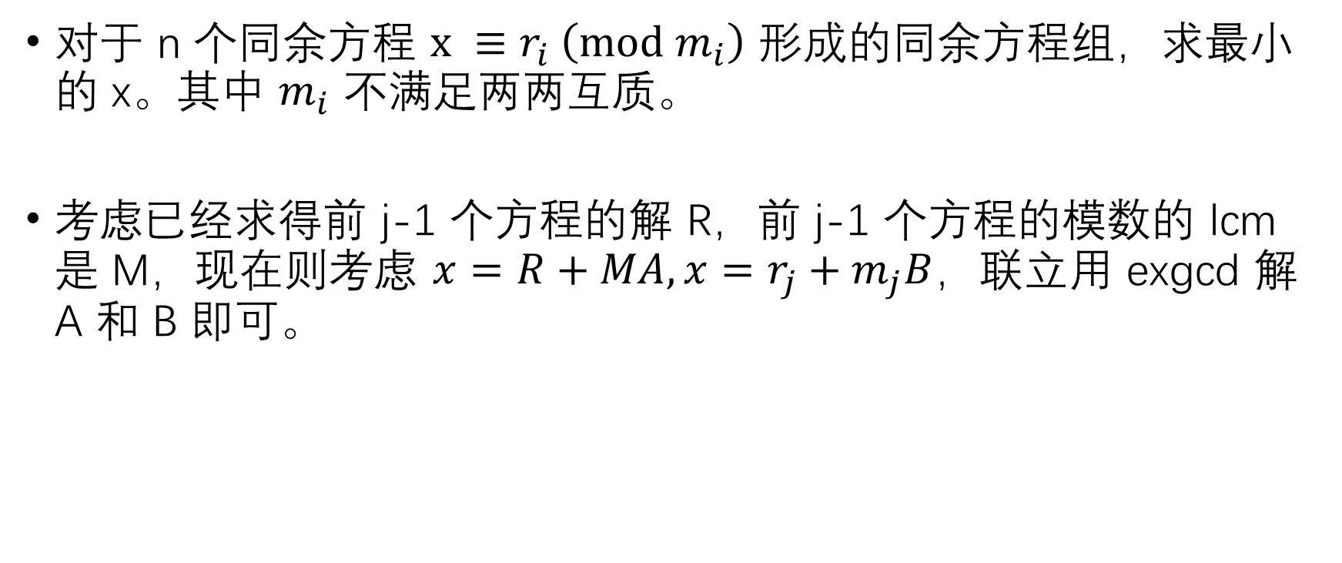
扩展中国剩余定理
对于 n 个同余方程 $x ≡r_{i} \left(mod m_{i}\right)$ 形成的同余方程组，求最小的 x。其中 $m_{i}$ 不满足两两互质。
考虑已经求得前 j-1 个方程的解 R，前 j-1 个方程的模数的 lcm 是 M，现在则考虑 $x=R+MA, x=r_{j}+m_{j}B$，联立用 exgcd 解 A 和 B 即可。

Slide 26
扩展中国剩余定理
所谓“扩展CRT”“扩展中国剩余定理”，其实就是⽤exgcd⼀个个合并这些同余⽅程。
以合并两个同余⽅程
x ≡ b1 (mod m1)
x ≡ b2 (mod m2)
为例，⽅程组有解的充要条件是(m1,m2)|(b1-b2), 此时x在模[m1, m2]意义下 有唯⼀解。
该⽅程组等价于 x = b1 + m1y1 x = b2 + m2y2 则b1 - b2 = m2y2 - m1y1,
exgcd求出y1、y2，可求出x在模[m1, m2]意义下的 唯⼀解 x =(b1 + m1y1）% [m1, m2]。

Slide 27

欧拉函数
⼀个数x的欧拉函数φ(x)为⼩于x的正整数中与x互质的数的个数
特别地，φ(1) = 1。
欧拉函数的⼀种求法：
其中p1…pn是x的所有质因数。
证明它？

Slide 28
欧拉函数
欧拉函数的性质
1.积性函数！
（什么是积性函数？） 积性函数：若对任意互质的两个数m和n有f(m*n)=f(m)*f(n)，则 f(x)是积性函数。若对任意两个数（不要求互质）都有 f(m*n)=f(m)*f(n)，则f(x)是完全积性函数。
2.对质数p， φ(p)=p-1。
3. ⼩于n的数中，与n互质的数之和为φ(n)*n/2 (n>1)。
4. n的所有因数的欧拉函数之和等于n

Slide 29
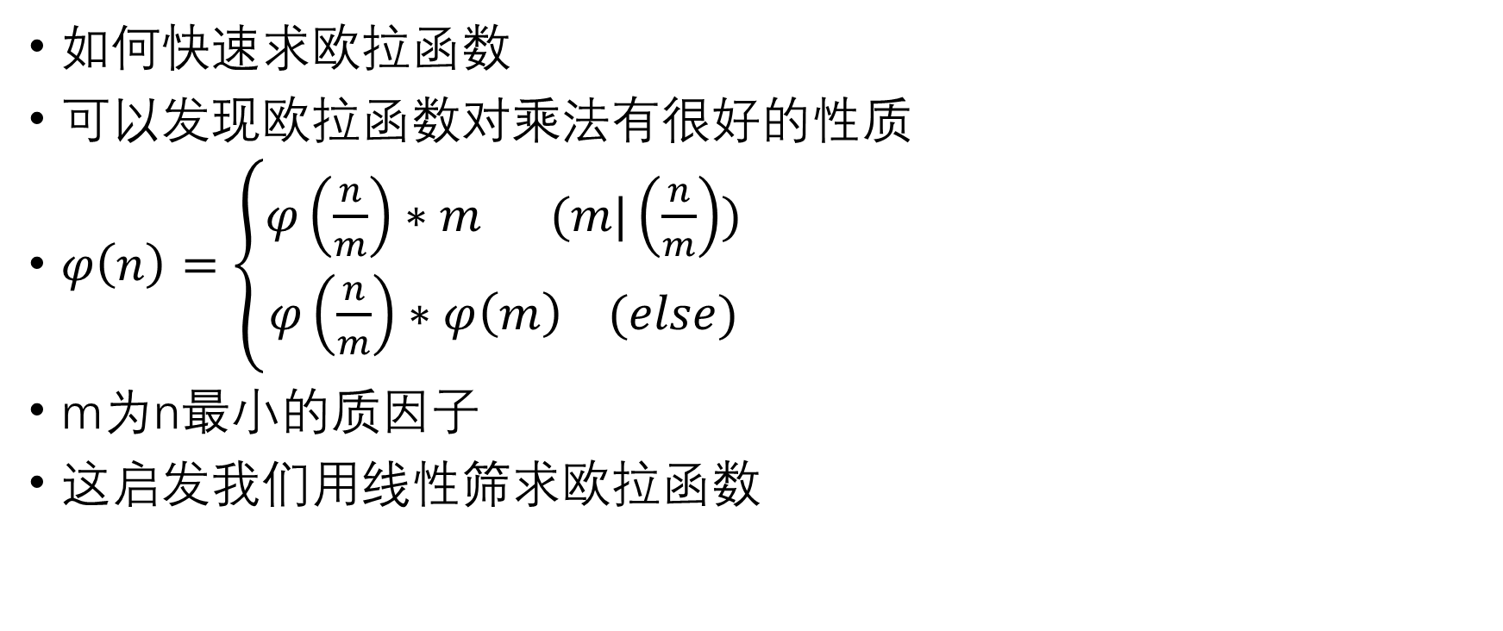
欧拉函数
如何快速求欧拉函数
可以发现欧拉函数对乘法有很好的性质
$φ\left(n\right)=\left\{\begin{aligned}φ\left(\frac{n}{m}\right)∗m (m|\left(\frac{n}{m}\right)) \\ φ\left(\frac{n}{m}\right)∗φ\left(m\right) (else)\end{aligned}\right.$
m为n最小的质因子
这启发我们用线性筛求欧拉函数

Slide 30
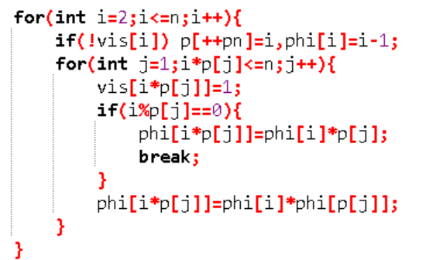
欧拉函数
线性筛欧拉函数

Slide 31
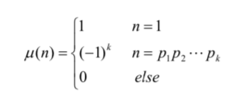
欧拉函数
可以发现线性筛除了可以筛素数，还有别的应⽤——O(n)筛积性函数！
尝试：莫⽐乌斯函数μ(n)定义如下图，O(n)求1~n的莫⽐乌斯函数。

Slide 32
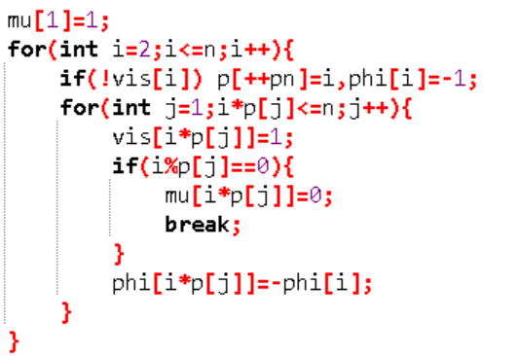
欧拉函数
线性筛莫比乌斯函数

Slide 33
欧拉函数
定义函数d(x)为x的因数个数。O(n)求1~n的因数个数

Slide 34
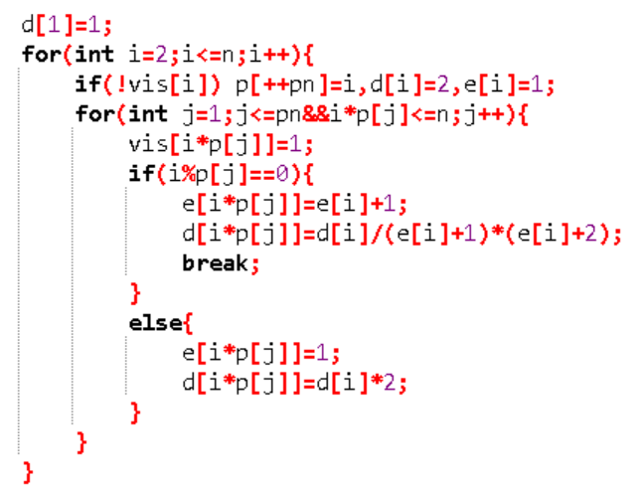
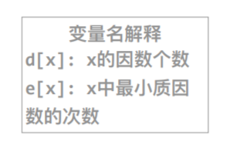
欧拉函数
定义函数d(x)为x的因数个数。O(n)求1~n的因数个数

Slide 35
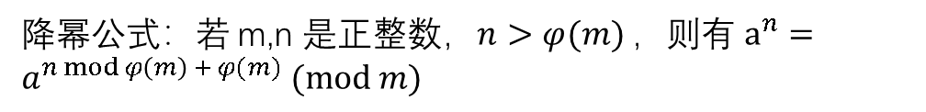

欧拉定理
欧拉定理：若 m 是正整数，$\gcd\left(a,m\right)=1$ ，则有 $a^{φ(m)}=1 (mod m)$
可以看出费马小定理是欧拉定理的特殊情况
降幂公式：若 m,n 是正整数，$n>φ(m)$ ，则有 $a^{n}=a^{n mod φ\left(m\right) + φ(m)} (mod m)$

Slide 36
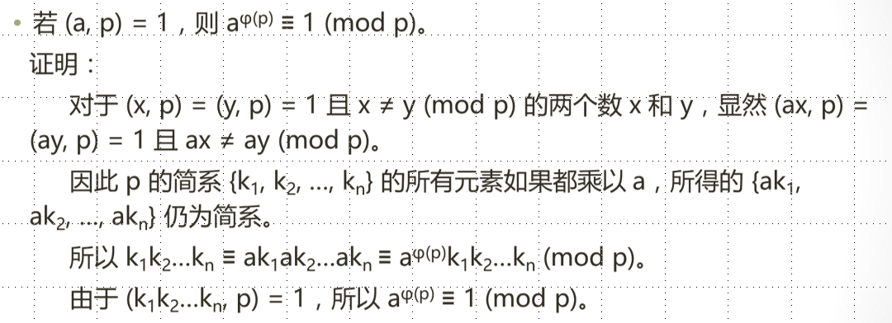
欧拉定理证明

Slide 37
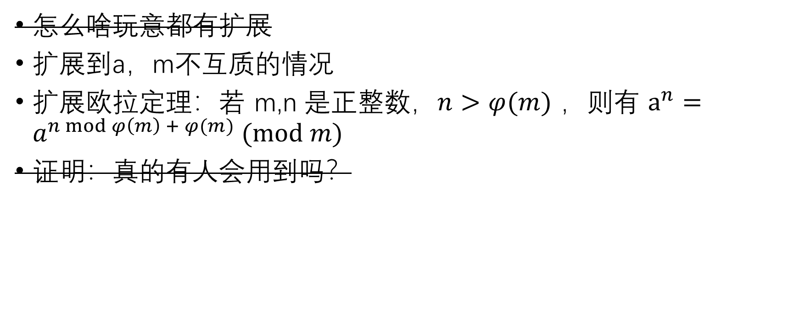
扩展欧拉定理
怎么啥玩意都有扩展
扩展到a，m不互质的情况
扩展欧拉定理：若 m,n 是正整数，$n>φ(m)$ ，则有 $a^{n}=a^{n mod φ\left(m\right) + φ(m)} (mod m)$
证明：真的有人会用到吗？

Slide 38
欧拉定理
欧拉定理：若 m 是正整数，$\gcd\left(a,m\right)=1$ ，则有 $a^{φ(m)}=1 (mod m)$
可以看出费马小定理是欧拉定理的特殊情况
降幂公式：若 m,n 是正整数，$n>φ(m)$ ，则有 $a^{n}=a^{n mod φ\left(m\right) + φ(m)} (mod m)$

Slide 39
欧拉定理
欧拉定理：若 m 是正整数，$\gcd\left(a,m\right)=1$ ，则有 $a^{φ(m)}=1 (mod m)$
可以看出费马小定理是欧拉定理的特殊情况
降幂公式：若 m,n 是正整数，$n>φ(m)$ ，则有 $a^{n}=a^{n mod φ\left(m\right) + φ(m)} (mod m)$

Slide 40

Lucas定理
给定质数 p ，求 $\left({n \atop k}\right) \% p 。$
$\left({n \atop k}\right)=\left({n/p \atop k/p}\right)\left({n\%p \atop k\%p}\right)$
相当于把 n 和 k 拆成 p 进制数，然后每一位对应求组合数，最后再乘起来

Slide 41
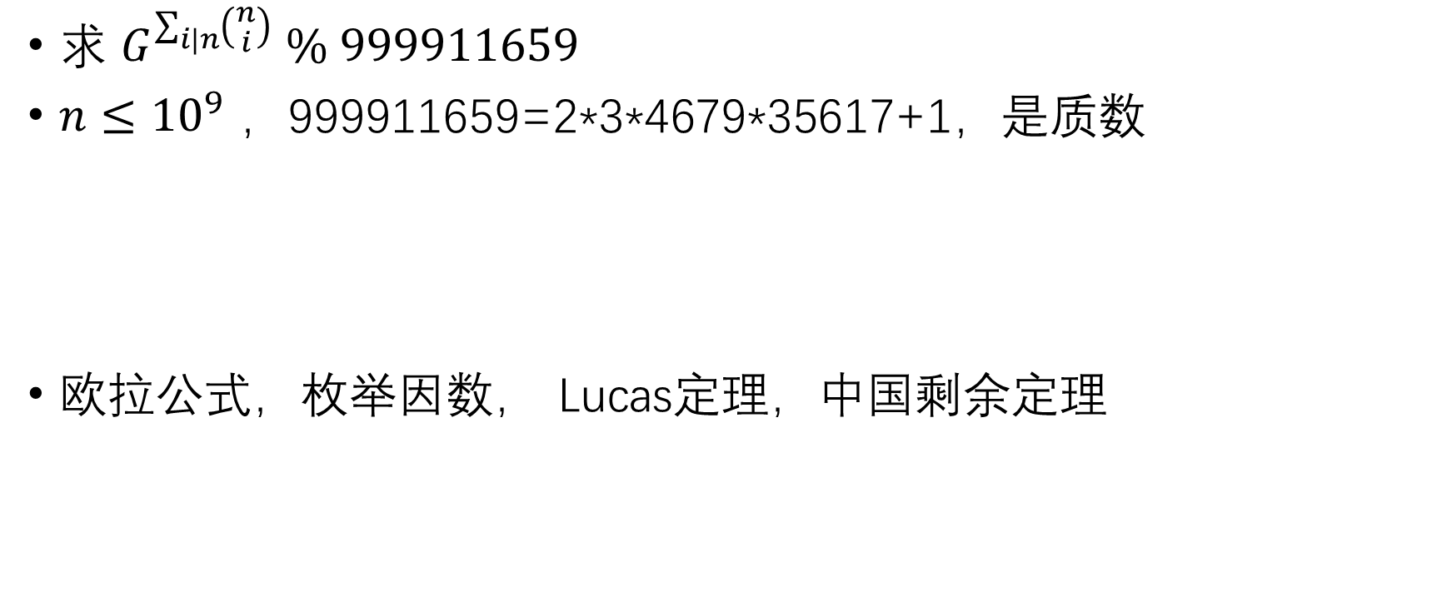
bzoj1951 古代猪文
求 $G^{\sum_{i|n}{\left({n \atop i}\right)}} \% 999911659$
$n≤{10}^{9}$ ，999911659=2*3*4679*35617+1，是质数
欧拉公式，枚举因数， Lucas定理，中国剩余定理

Slide 42
bzoj1951 古代猪文
数论全家桶
欧拉公式，枚举因数， Lucas定理，中国剩余定理

